Slide 1
Приведём в порядок свою планету
(размышления маленькой девочки)

Slide 2
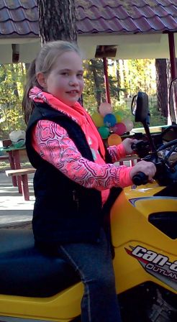
Я – Арина, мне 10 лет
Я люблю гулять, дышать свежим воздухом и бегать по чистым улицам, мне нравится жить в красивом городе. А красота – это чистота парков, улиц, дворов.

Slide 3
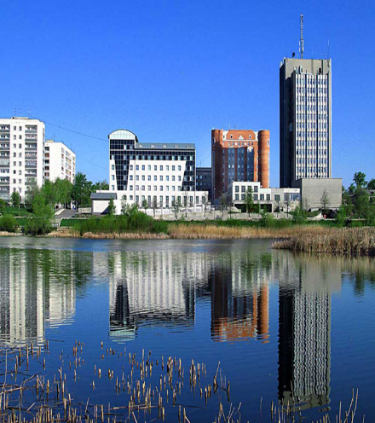
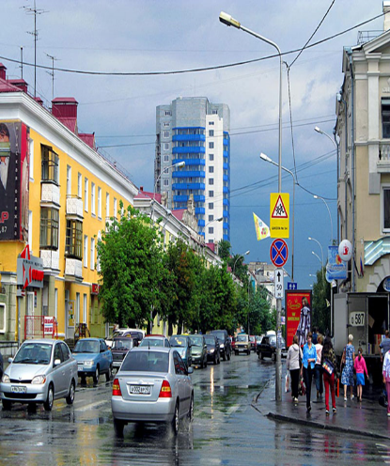
Это мой город Курган,
красивый и современный,

Slide 4
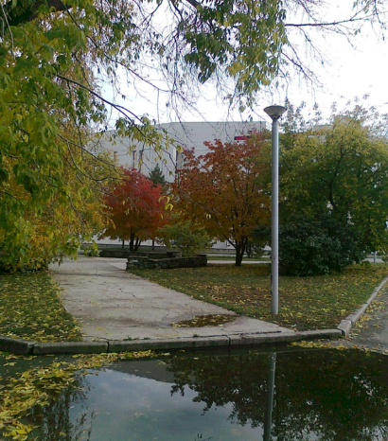
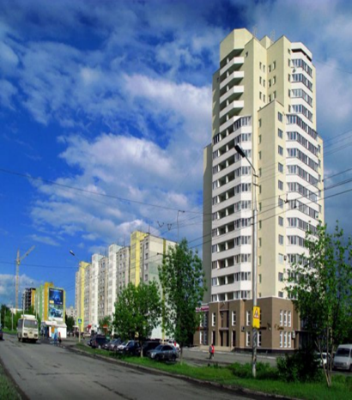
уютный и родной,

Slide 5
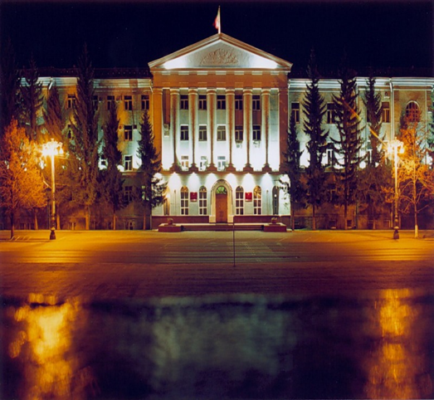
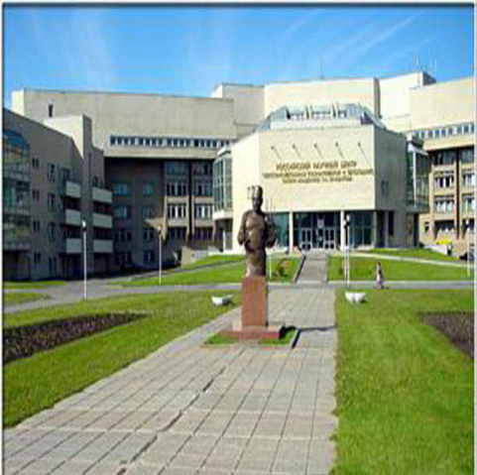
загадочный и знаменитый

Slide 6
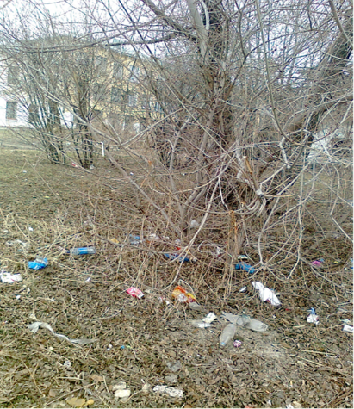
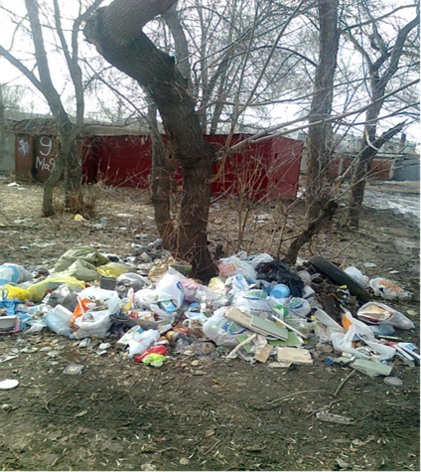
Но и это мой город…

Slide 7
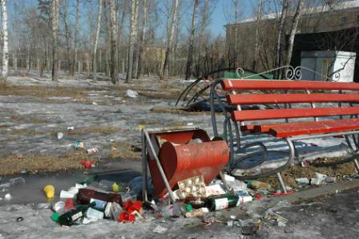
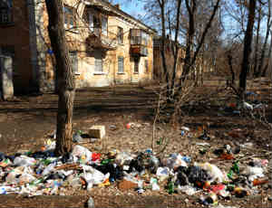
Я не могу изменить этого

Slide 8
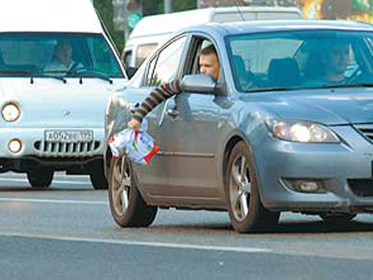
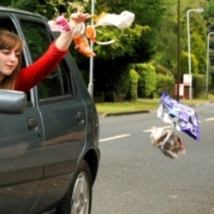
Я не могу повлиять на этих людей

Slide 9
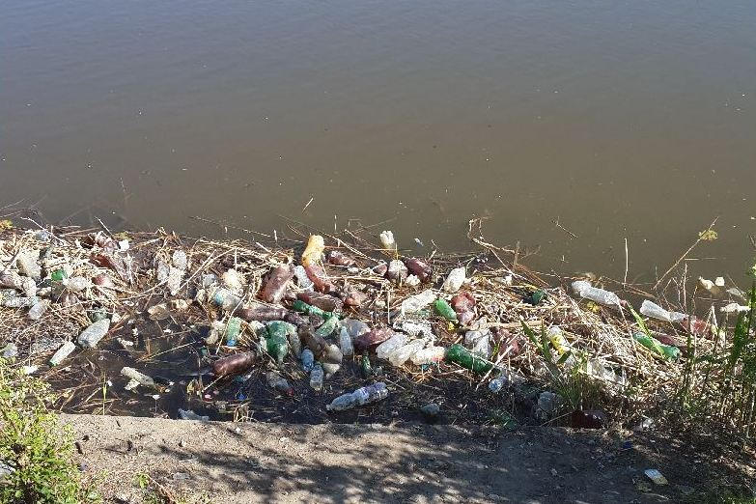
И здесь я бессильна

Slide 10
Маленькому принцу было легче – его планета была небольшая, и он мог привести её в порядок один.

Slide 11
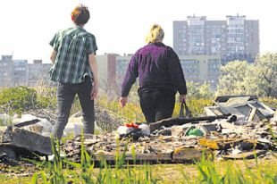
Наша Земля большая, таких городов на ней много, и неужели я ничего не могу изменить?

Slide 12
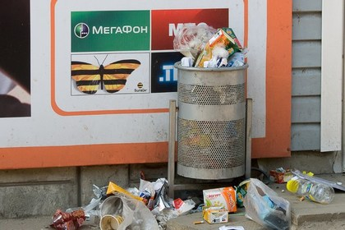
НЕТ, я могу не мусорить на улицах. Если урна переполнена, найду пустую урну или унесу мусор с собой

Slide 13
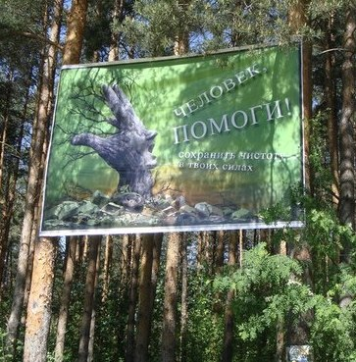
Я могу убирать за собой места отдыха на природе

Slide 14
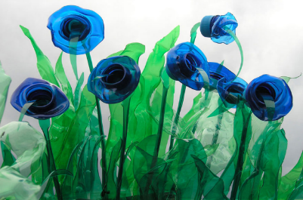
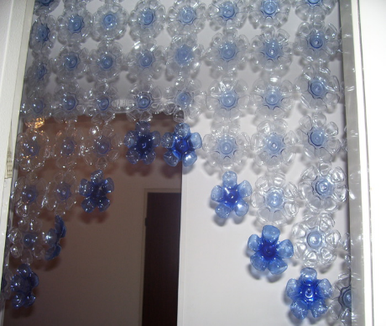
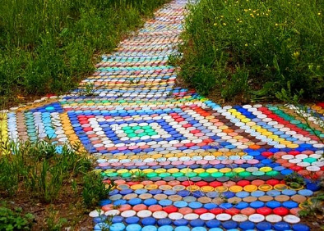
Я могу научиться давать «вторую жизнь» вещам

Slide 15
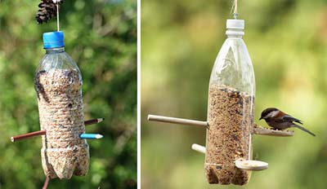
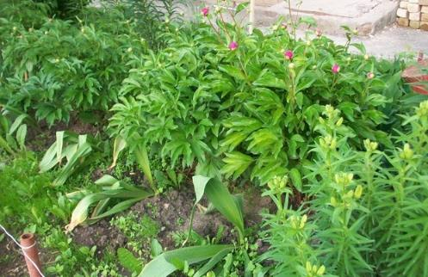
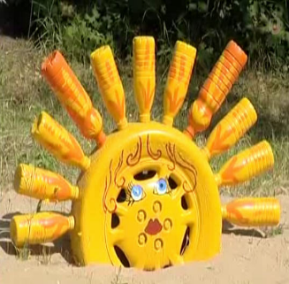
Я могу приводить в порядок и украшать свой маленький мир около дома

Slide 16
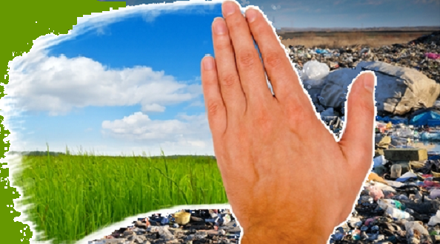
Я хочу сделать мир чище!

Slide 17
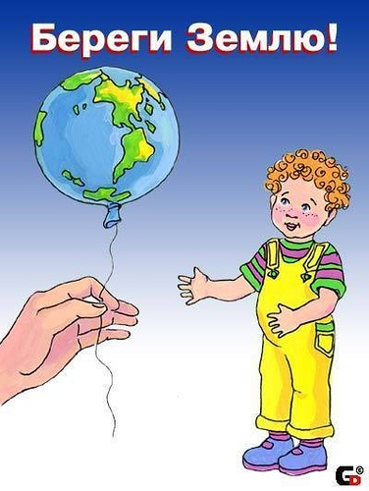
Я верю, что этого хотите и вы!

Slide 18
Давайте действовать вместе!

Slide 19
Я мечтаю жить на планете чистоты, доброты и красоты!

